Slide 1
СТРАСТИ ПО ССЫЛКАМ
All in Top Conf 2016
16-17 февраля 2016 г.
Сергей ЛЮДКЕВИЧ,
независимый консультант

Slide 2
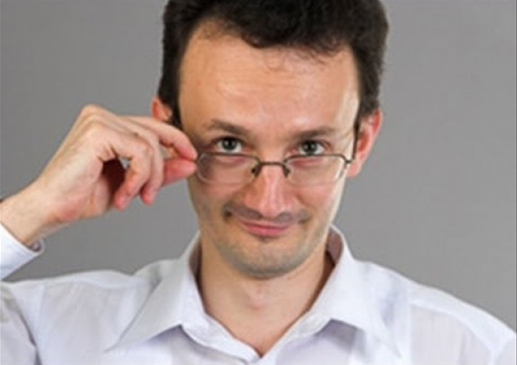
Я ВАС ПОРОДИЛ, Я ВАС И УБЬЮ
2002 год – одна из первых SEO-ссылок с анкором «где купить тележку» была проставлена на украинском портале Бигмир компанией AdLabs, руководителем отдела продвижения которой был Александр Садовский
2015 год – руководитель поисковых сервисов Яндекса Александр Садовский, объявил о полном прекращении учета Яндексом SEO-ссылок

Slide 3
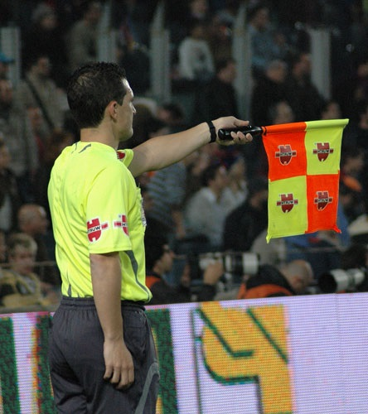
«МИНУСИНСК» – SEO-ССЫЛКИ ВНЕ ИГРЫ
Уход от парадигмы «плохие/хорошие» ссылки к парадигме «SEO/естественные» ссылки
Четкое обозначение SEO-ссылок как поисковый спам
Санкции за использование SEO-ссылок
Неучет SEO-ссылок в ранжировании

Slide 4
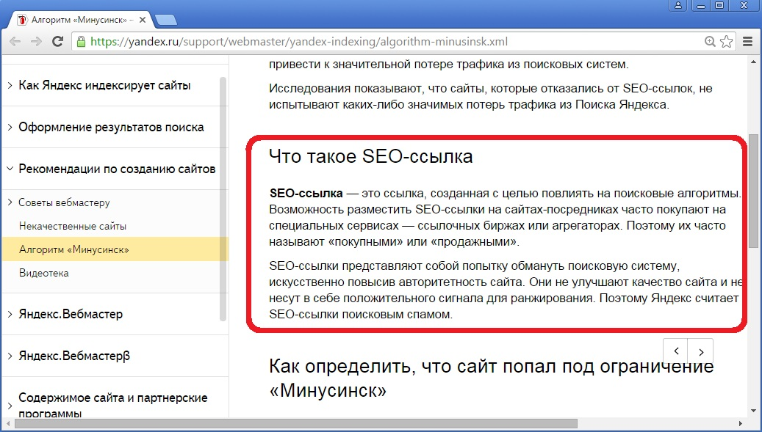
ЧТО ТАКОЕ SEO-ССЫЛКА?
Явный знак равенства между SEO- ссылками и покупными ссылками

Slide 5
КАК ДЕТЕКТИРУЮТСЯ SEO-ССЫЛКИ?
Яндекс не «держит свечку» над «таинством» покупки конкретной ссылки, он оценивает вероятность, что ссылка куплена
«Мадридский доклад» с серьезными усовершенствованиями
Машинное обучение с использованием 100+ факторов
Полнота – 99%
Точность – 96%

Slide 6
ОФИЦИАЛЬНОЕ ВОЗВРАЩЕНИЕ ССЫЛОЧНЫХ ФАКТОРОВ В КОММЕРЧЕСКОЕ РАНЖИРОВАНИЕ
Амнистию получили только естественные ссылки
Заметного влияния возвращенных ссылочных факторов на ранжирование не замечено
«Непот-фильтр»-2015 (осень 2015)

Slide 7
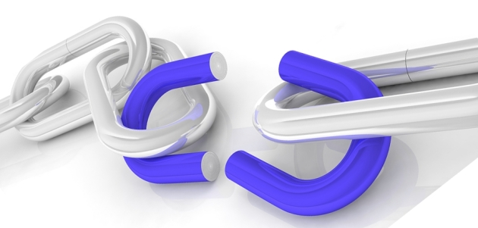
КЛАССИЧЕСКИЙ НЕПОТ-ФИЛЬТР
Название «непот-фильтр» получило в 2000-х годах следующее явление (наблюдалось до февраля 2008 года):
Ссылка на доноре проиндексирована
Акцептор по тексту ссылки не находится
Фильтр накладывался на кластер сайта-донора

Slide 8
НЕПОТ-ФИЛЬТР 2014
Появился в мае 2014 г. после объявления о полном неучете ссылочного в некоторых коммерческих тематиках выдачи для Москвы
Зависимость от запроса
Зависимость от региона (наблюдался только в выдаче для Москвы)
Зависимость от наличия сохраненной копии (не наблюдался для документов без сохраненной копии)
Перестал наблюдаться осенью 2015 г.

Slide 9
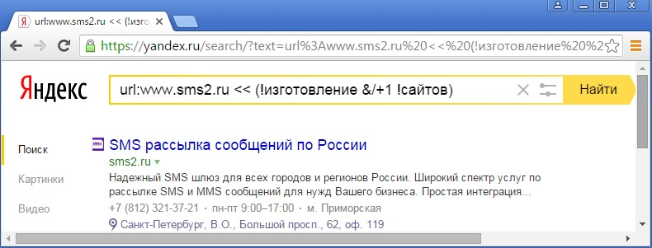
МЕТОДИКА ОПРЕДЕЛЕНИЯ НЕПОТ-ФИЛЬТРА 2015
Простой вариант
(работает только для страниц, не содержащих точную фразу в тексте)
Поиск по точной фразе из уникального в рамках акцептора анкора:
разные результаты при разном построении запроса с использованием оператора << («неранжирующее ИЛИ»)

Slide 10
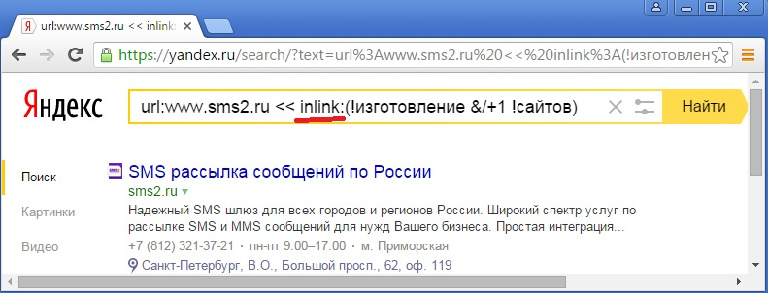
МЕТОДИКА ОПРЕДЕЛЕНИЯ НЕПОТ-ФИЛЬТРА 2015
Контрольный замер
С помощью недокументированных операторов inlink: и intext: убеждаемся, что точная фраза находится именно в анкор-файле

Slide 11
НЕДОКУМЕНТИРОВАННЫЕ ОПЕРАТОРЫ INLINK: И INTEXT:
inlink:
Поиск только по анкор-файлу. Обнуляет значения текстовых динамических (зависящих от запроса) факторов. Работает только справа от оператора << («неранжирующее ИЛИ»).
intext:
Поиск только по тексту. Обнуляет значения ссылочных динамических факторов.

Slide 12
СВОЙСТВА НЕПОТ-ФИЛЬТРА 2015
Не зависит от запроса

Slide 13
СВОЙСТВА НЕПОТ-ФИЛЬТРА 2015
Не зависит от региона

Slide 14
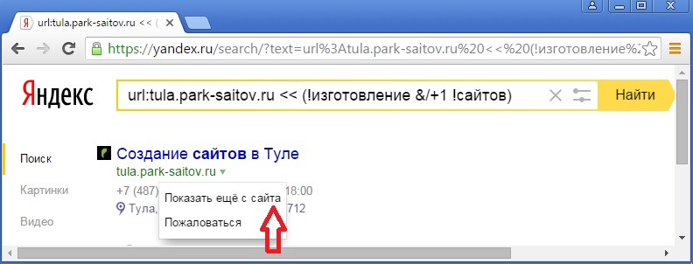
СВОЙСТВА НЕПОТ-ФИЛЬТРА 2015
Не зависит от наличия сохраненной копии

Slide 15
СВОЙСТВА НЕПОТ-ФИЛЬТРА 2015
Интересные особенности:
Накладывается на конкретную ссылку, а не на донора (документ, кластер сайта или сайт). Из разных ссылок с одной страницы-донора одни могут быть под непот-фильтром, другие – нет.
Не найдено случаев попадания под фильтр внутренних ссылок

Slide 16
МЕТОДИКА ОПРЕДЕЛЕНИЯ НЕПОТ-ФИЛЬТРА
Продвинутый вариант
(работает и для страниц, содержащих точную фразу в тексте)
Альтернативное оператору inlink: решение («секретный запрос»):
специальным образом сконструированный с помощью документированных операторов запрос для поиска по анкор-файлу
Позволяет примерно оценить долю «занепоченных» документов по запросу

Slide 17
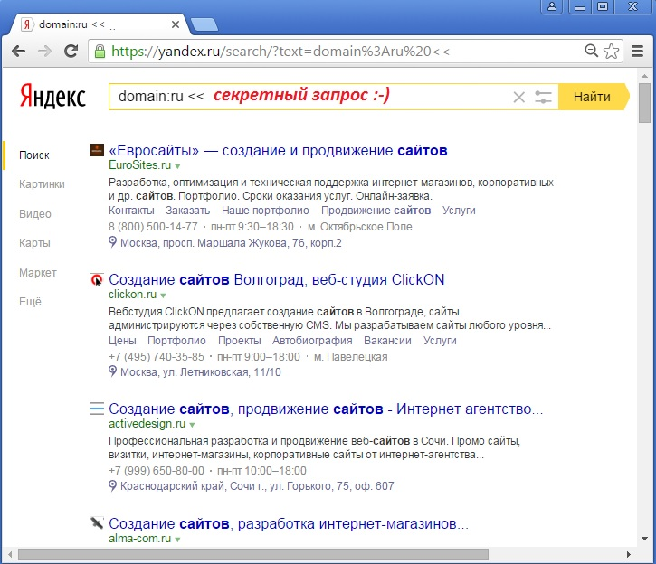
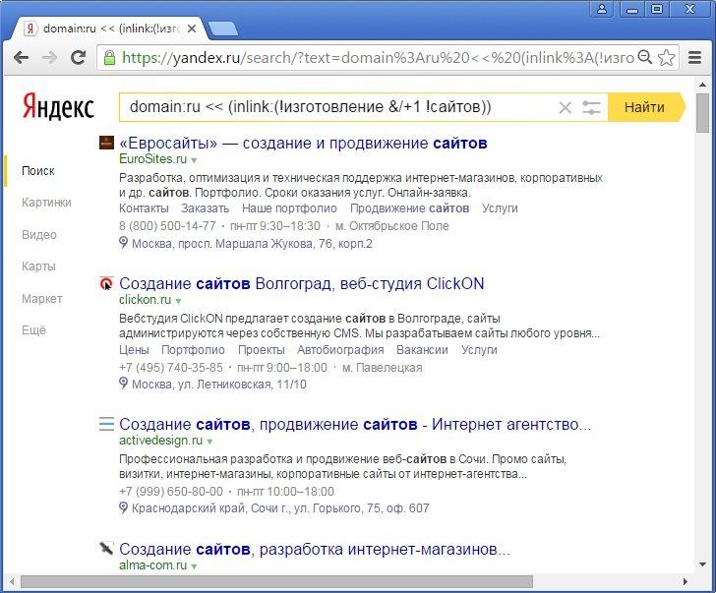
МЕТОДИКА ОПРЕДЕЛЕНИЯ НЕПОТ-ФИЛЬТРА
Формирует выдачу, аналогичную оператору inlink: при использовании справа от оператора << («неранжирующее ИЛИ»)

Slide 18
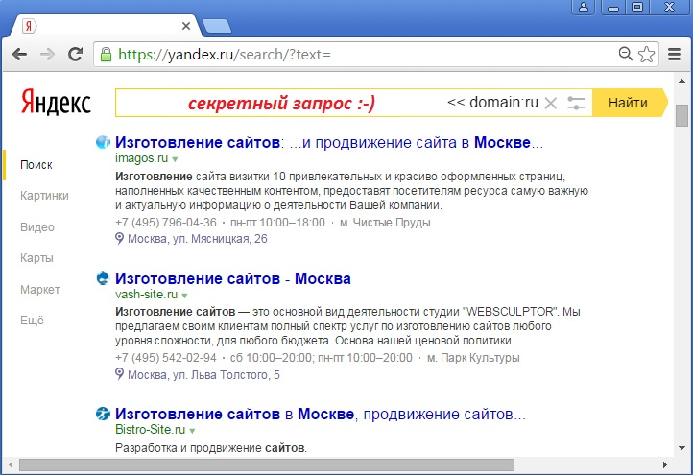
МЕТОДИКА ОПРЕДЕЛЕНИЯ НЕПОТ-ФИЛЬТРА
Работает при использовании слева от оператора << («неранжирующее ИЛИ»)

Slide 19
СВОЙСТВА НЕПОТ-ФИЛЬТРА-2015
Проверка гипотезы о полном обнулении динамических ссылочных факторов для документов под непот-фильтром-2015, имеющих ненулевую текстовую релевантность
С помощью взвешивания с использованием оператора | («ИЛИ») по специально построенной «сетке» (метод ортогональных запросов) сравним позиции контрольного документа по базовому запросу и запросу с использованием оператора intext:

Slide 20
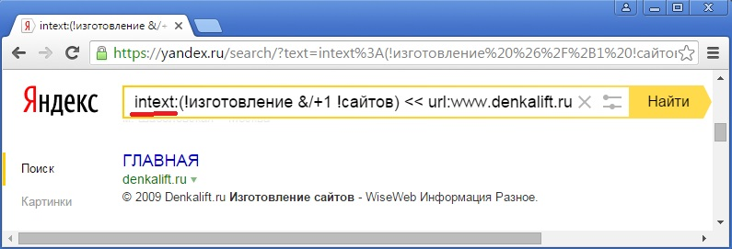
СВОЙСТВА НЕПОТ-ФИЛЬТРА-2015
1-й этап
Сначала проверим, как оператор intext: ведет себя на документах с ненулевой текстовой релевантностью, не имеющих вхождения запроса в анкор-лист.
Найдем такой документ – контрольный документ #1.

Slide 21
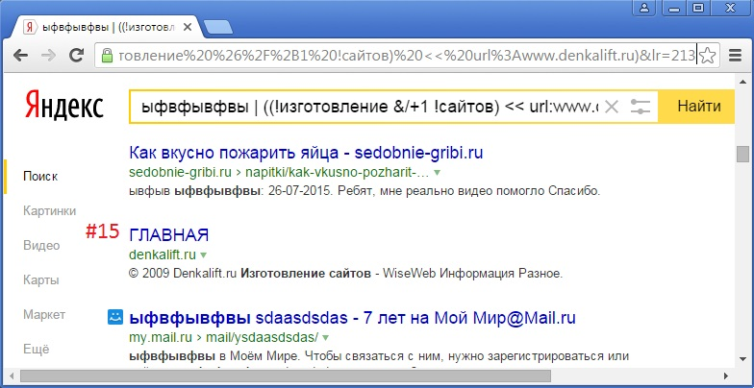
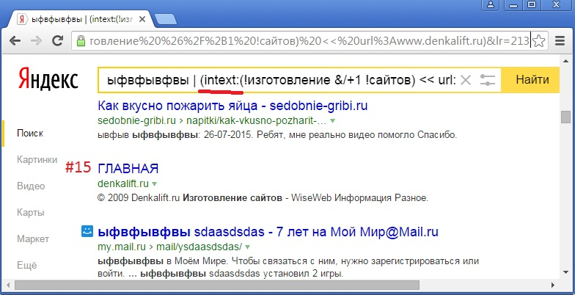
СВОЙСТВА НЕПОТ-ФИЛЬТРА-2015
Контрольный документ #1 по обоим запросам занимает одинаковые места в ортогональной сетке

Slide 22
СВОЙСТВА НЕПОТ-ФИЛЬТРА-2015
2-й этап
Теперь проверим поведение оператора intext: на документах с ненулевой текстовой релевантностью, имеющих вхождения запроса в анкор-лист, но попадающий под непот-фильтр при поиске по анкор-листу.
Найдем такой документ – контрольный документ #2.

Slide 23
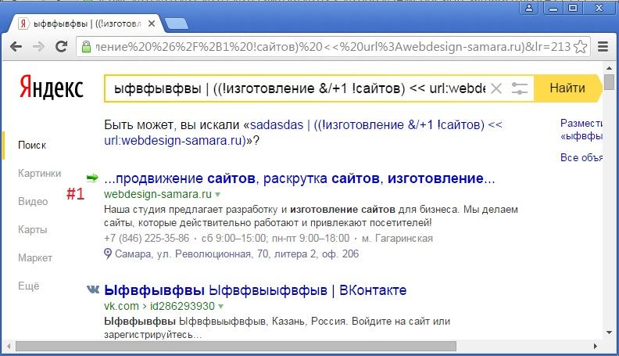
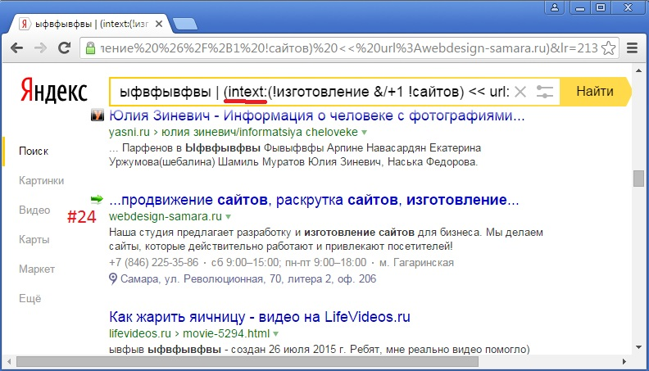
СВОЙСТВА НЕПОТ-ФИЛЬТРА-2015
Контрольный документ #2 по запросу с оператором intext: находится ниже, чем по базовому. Гипотеза о полном обнулении ссылочных динамических факторов не подтверждается.

Slide 24
ГДЕ БРАТЬ НЕ SEO-ССЫЛКИ?
Оцениваем риски. Где больше вероятность подцепить «нехорошую болезнь» SEO-ссылочности?
Минимизируем риски – находим постоянных «стабильных» партнеров, верных только вам, или выращиваем собственные ресурсы, не «ходящие на сторону»
Активно используем внутренние ссылки

Slide 25
ЧТО, ЕСЛИ НЕ ССЫЛКИ?
Успех находится на стыке коммерческих и поведенческих факторов
Грамотное представление продукции и услуг
Стимуляция активности пользователей на сайте, вовлечение их в интерактивный диалог

Slide 26
ВЫ ЕЩЕ ПОКУПАЕТЕ SEO-ССЫЛКИ?

Slide 27
СПАСИБО ЗА ВНИМАНИЕ!
ВОПРОСЫ?
Сергей ЛЮДКЕВИЧ
LUDKIEWICZ@YA.RU
MOIKRUG.RU/LUDKIEWICZ
FACEBOOK.COM/SERGE.LUDKIEWICZ

